Slide 1
Пирамида
План конспект

Slide 2
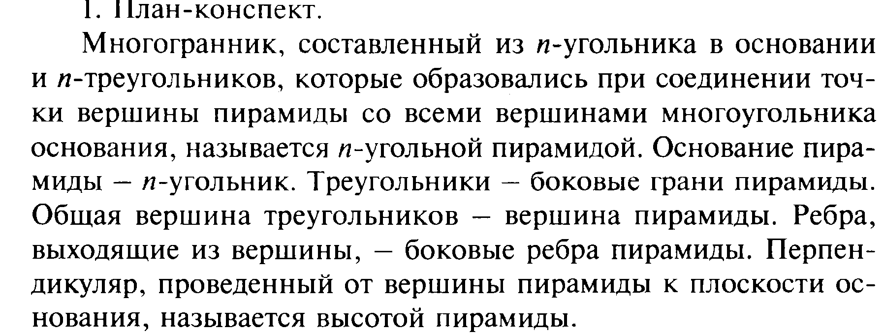
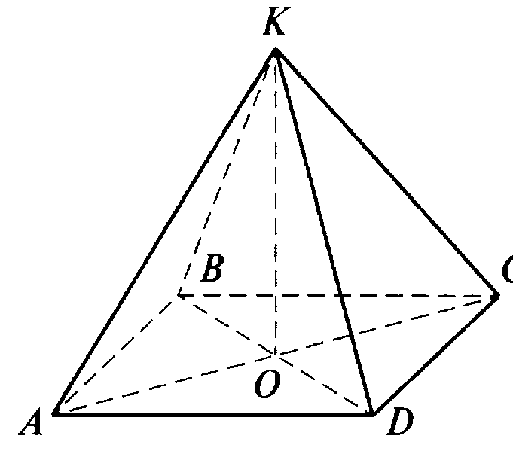
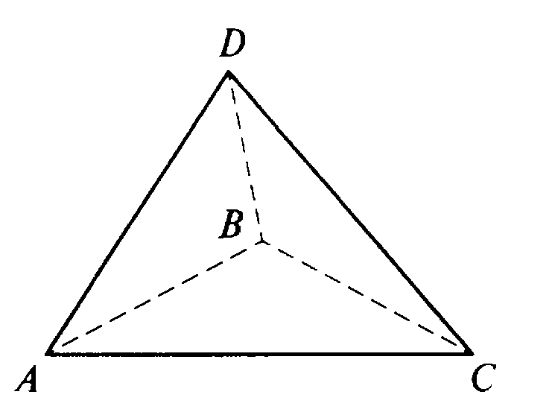

Slide 3
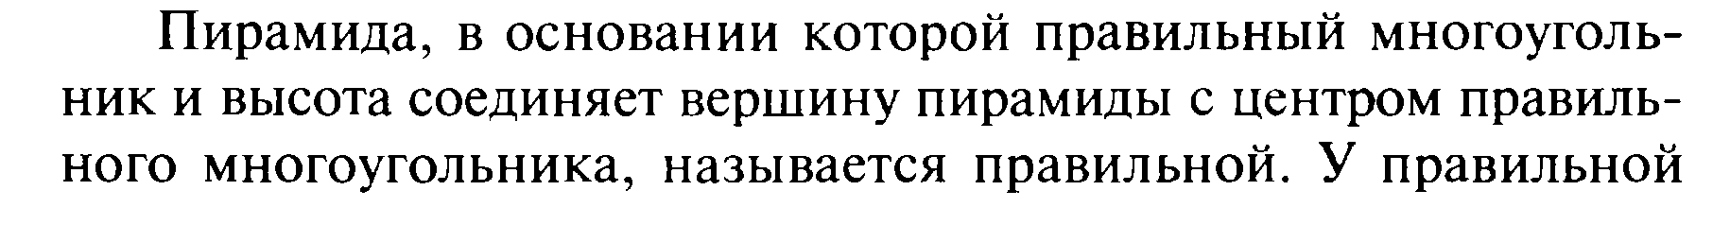
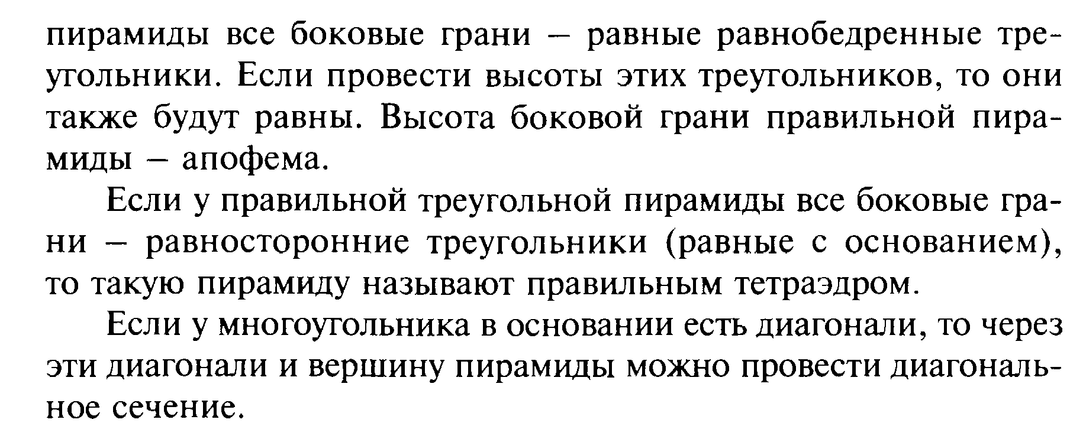

Slide 4
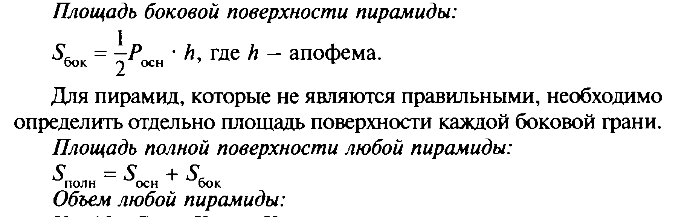
V=⅓Sосн*H

Slide 5
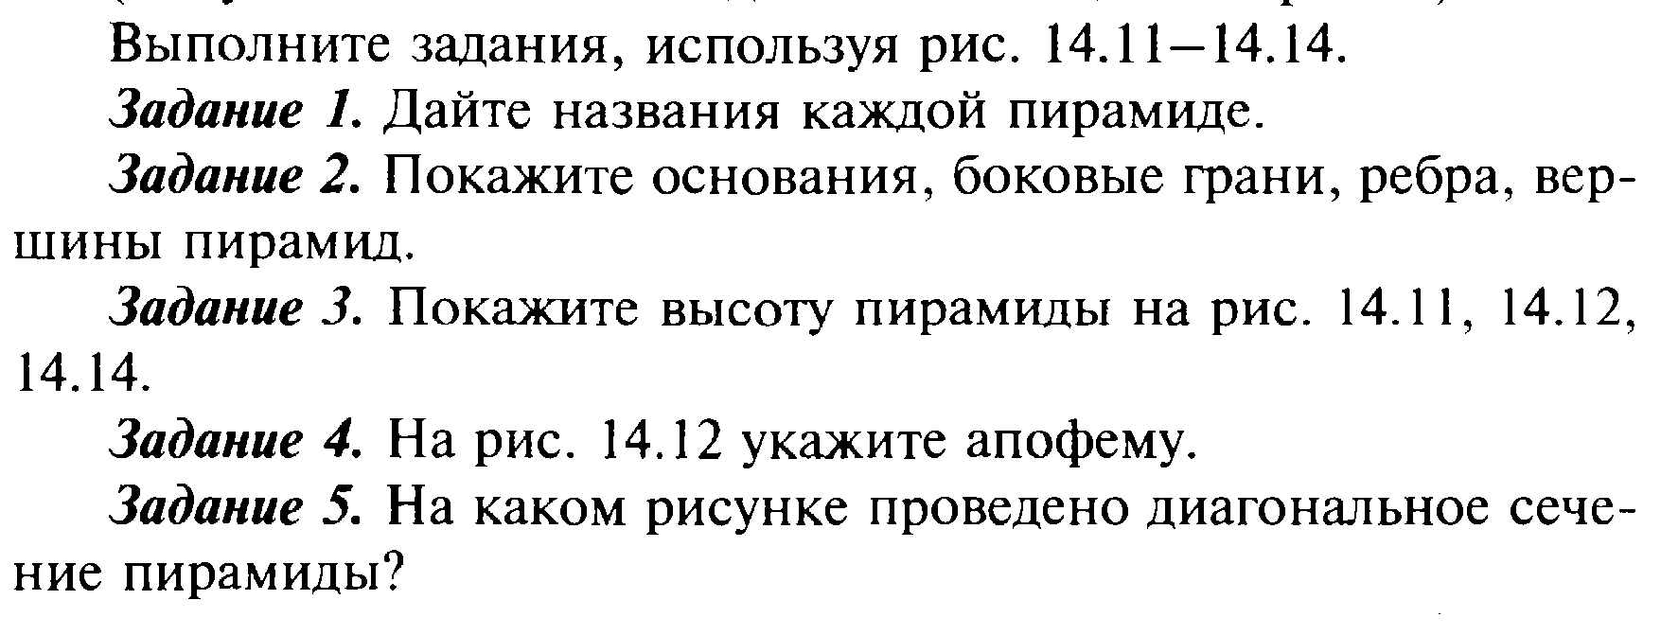
Самостоятельная работа
Рисунки на следующем слайде, их нарисовать в тетрадях и ответить на вопросы

Slide 6
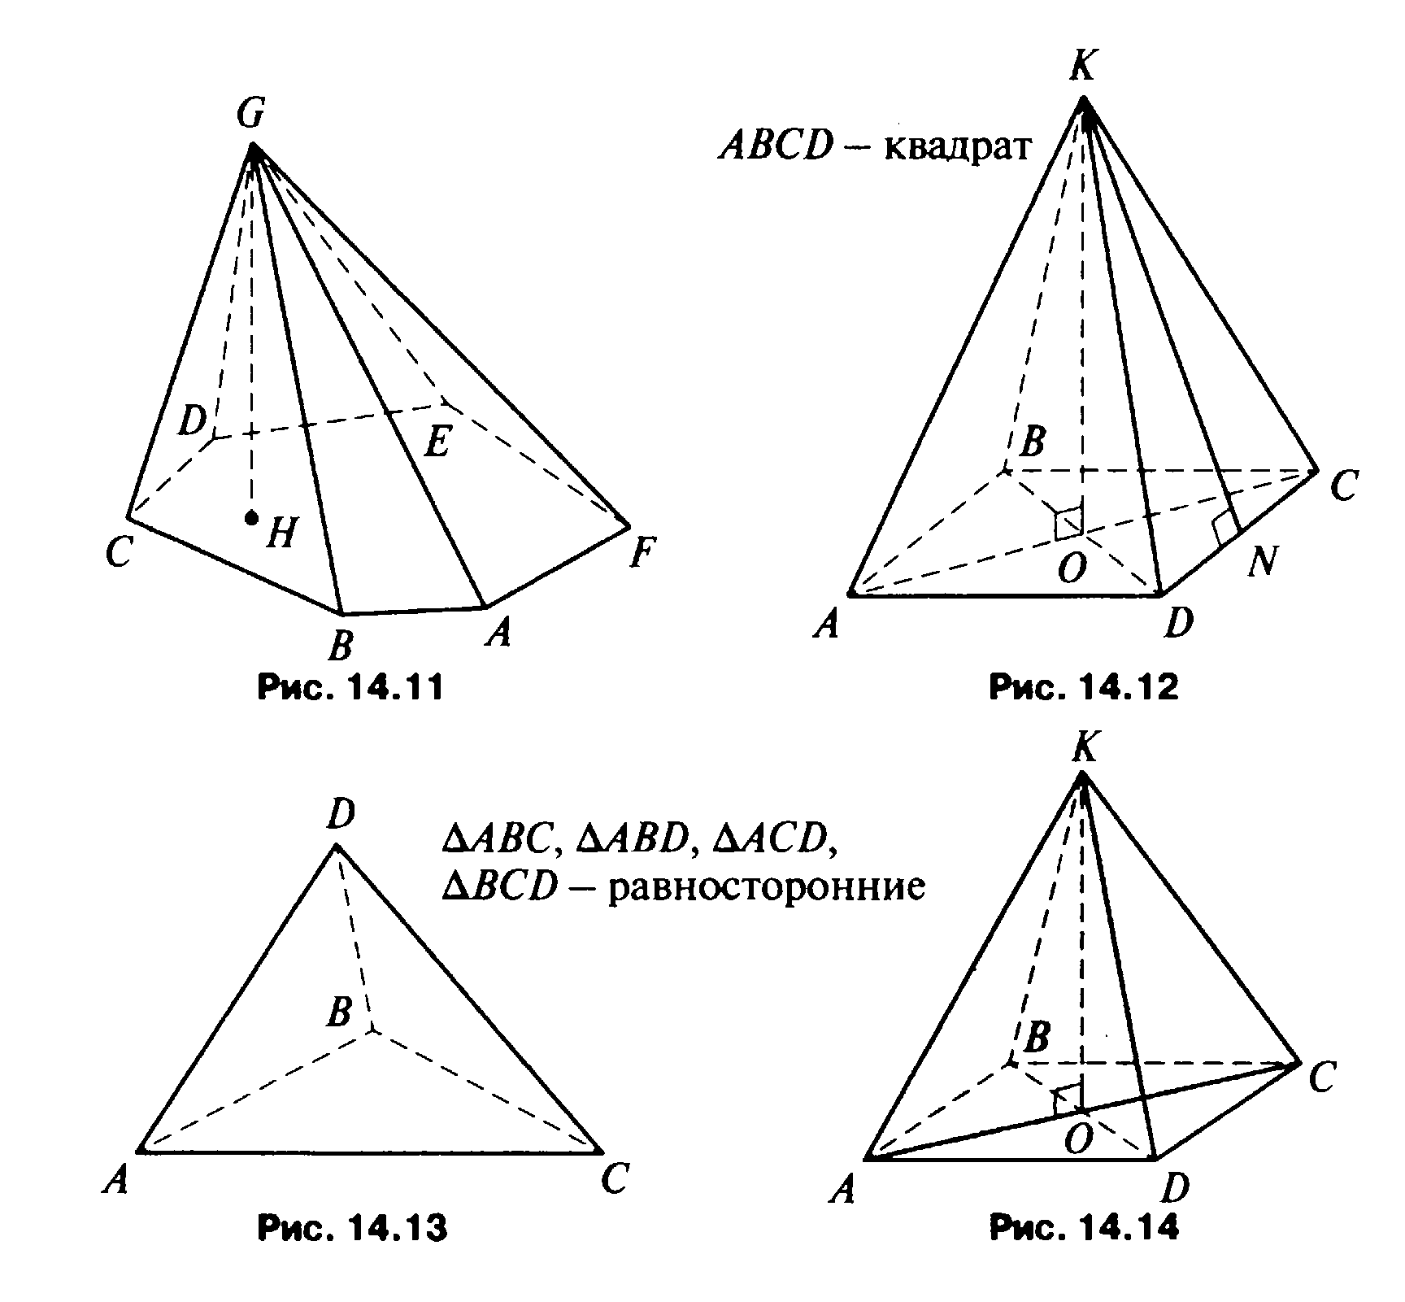

Slide 7
Задача.
1. В правильной треугольной пирамиде сторона основания равна 4 см, а высота пирамиды равна 6 см. Найдите объем пирамиды.
2. В правильной четырехугольной пирамиде сторона основания равна 5 см, а высота пирамиды равна 7 см. Найдите объем пирамиды.

